Slide 1
§3.3 向量组的极大无关组及向量组的秩
向量组的最大无关组与秩
矩阵的秩与向量组的秩的关系
最大无关组及秩的求法
向量组秩的重要结论
小结

Slide 2
矩阵
系数矩阵
增广矩阵
有限向量组与矩阵一一对应
线性
方程组
有限
向量组
Ax = b 有解
当且仅当
向量 b 可由矩阵 A的列向量组线性表示
向量组 A：a₁, a₂, …, a_{m} 线性相关的充要条件是矩阵 A = (a₁, a₂, …, a_{m} ) 的秩小于向量的个数 m ；
向量组 A：a₁, a₂, …, a_{m} 线性无关的充要条件是矩阵 A = (a₁, a₂, …, a_{m} ) 的秩等于向量的个数 m ．

Slide 3
n元线性方程组 Ax = b 其中 A 是 n×m 矩阵 |  | 矩阵 (A, b) |  | 向量组 A: a₁, a₂, …,a_{n} 及向量 b
是否存在解？ |  | R(A) = R(A, b) 成立？ |  | 向量 b 能否由向量组 A线性表示？
无解 |  | R(A) < R(A, b) |  | NO
有解 |  | R(A) = R(A, b) |  | YES x 的分量是线性组合的系数
 | 唯一解 |  | R(A) = R(A, b) = 未知数（向 量）个数 |  | 表达式唯一
 | 无穷解 |  | R(A) = R(A, b) < 未知数（向量）个数 |  | 表达式不唯一

Slide 4
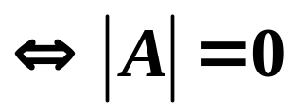
n元线性方程组 Ax =o 其中 A 是 n×m 矩阵 | 矩阵 (A) | 向量组 A: a₁, a₂, …,a_{n}
是否存在非零解？ | R(A) <未知数（向 量）个数 | 向量 0 能由向量组 A线性表示,表示的系数非零.
唯一零解 | R(A) =未知数（向 量）个数 | 向量 0 能由向量组 A线性表示,表示的系数当且仅当全为零.
注：向量组A构成方阵A_{nxn，}向量组A无关

Slide 5
回顾：矩阵的秩
定义：设矩阵 A 中有一个不等于零的 r 阶子式 D，且所有
r +1 阶子式（如果存在的话）全等于零，那么 D 称为矩阵
A 的最高阶非零子式，数 r 称为矩阵 A 的秩，记作 R(A)．
结论： 矩阵的秩
= 矩阵中最高阶非零子式的阶数
= 矩阵对应的行阶梯形矩阵的非零行的行数

Slide 6
向量组的秩的概念
定义：设有向量组 A ，如果在 A 中能选出 r 个向量a₁, a₂, …,
a_{r}，满足
向量组 A₀ ：a₁, a₂, …, a_{r} 线性无关；
向量组 A 中任意 r + 1个向量（如果 A 中有r + 1个向量的话）都线性相关；
那么称向量组 A₀ 是向量组 A 的一个最大线性无关向量组，
简称最大无关组（或者极大无关组）．
最大无关组所含向量个数 r 称为向量组 A 的秩，记作R_{A} ．

Slide 7
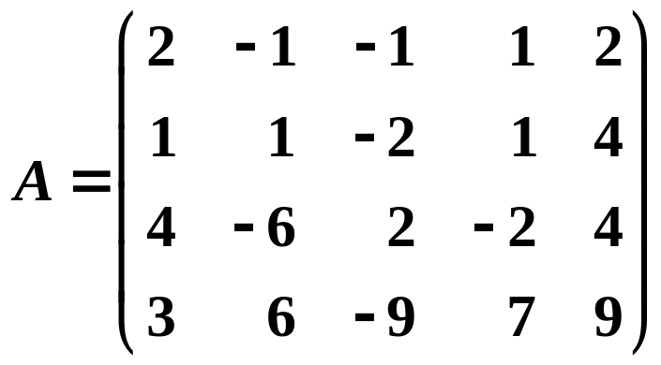
例：求矩阵 的秩，并求 A 的一个
最高阶非零子式．

Slide 8
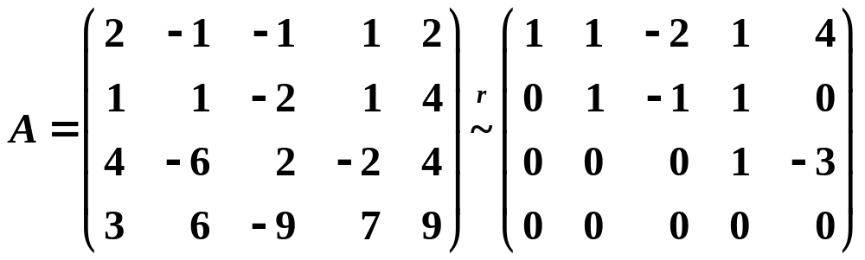
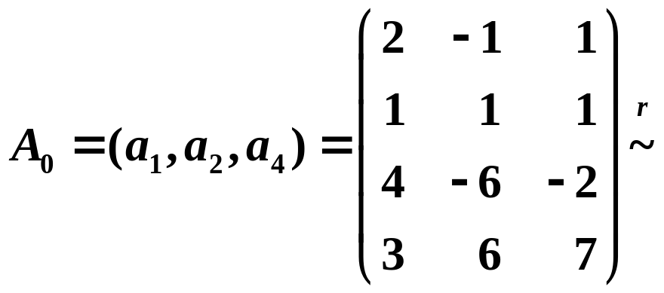
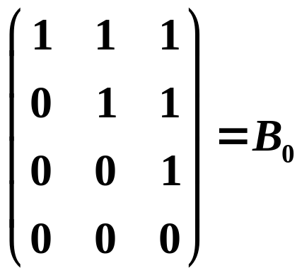
解：第一步先用初等行变换把矩阵化成行阶梯形矩阵．
行阶梯形矩阵有 3 个非零行，故R(A) = 3 ．
第二步求 A 的最高阶非零子式．选取行阶梯形矩阵中非零行
的第一个非零元所在的列
， 与之对应的是选取矩阵 A 的第一、
二、四列．

Slide 9
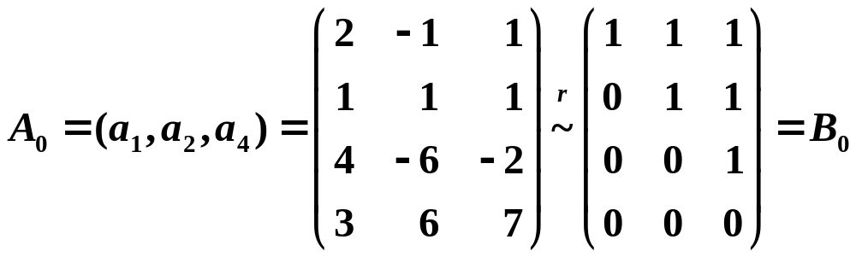
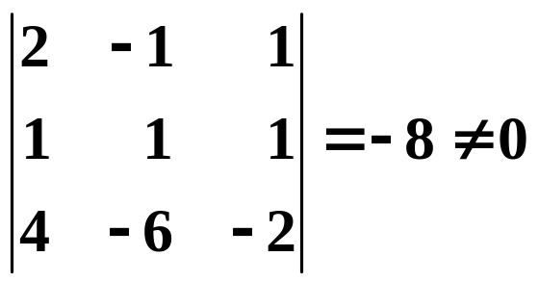
R(A₀) = 3，计算 A₀的前 3 行构成的子式
因此这就是 A 的一个最高阶非零子式．
结论：矩阵的最高阶非零子式一般不是唯一的，但矩阵的秩
是唯一的．

Slide 10
事实上，
根据 R(A₀) = 3 可知： A₀的 3 个列向量就是矩阵 A 的列向量组的一个线性无关的部分组．
在矩阵 A 任取 4 个列向量，根据 R(A) = 3 可知：A中所有4 阶子式都等于零，从而这 4 个列向量所对应的矩阵的秩小于 4，即这 4 个列向量线性相关．
A₀的 3 个列向量就是矩阵 A 的列向量组的一个最大线性无关组．
矩阵 A 的列向量组的秩等于 3．
同理可证，矩阵 A 的行向量组的秩也等于 3．

Slide 11
注：用初等变换求向量组的极大无关组时，一定要将向量组按列摆放成矩阵，并做 初等行变换，简称作“列摆行变换”；或按行摆放成矩阵，但要做列变换，即“行摆列变换”. 若仅仅只是求向量组的秩，怎样摆放，作怎样的初等变换都无所谓，结果是一样的.

Slide 12
矩阵
系数矩阵
增广矩阵
有限向量组与矩阵一一对应
矩阵的秩等于列（行）向量组的秩
线性
方程组
有限
向量组
Ax = b 有解
当且仅当
向量 b 能否由向量组 A 线性表示
一般地，
矩阵的秩等于它的列向量组的秩．
矩阵的秩等于它的行向量组的秩．

Slide 13
一般地，
矩阵的秩等于它的列向量组的秩．
矩阵的秩等于它的行向量组的秩.
今后，向量组 a₁, a₂, …, a_{m} 的秩也记作 R(a₁, a₂, …, a_{m} ) ．
若D_{r} 是矩阵 A 的一个最高阶非零子式，则D_{r} 所在的 r 列是 A 的列向量组的一个最大无关组，D_{r} 所在的 r 行是 A 的行向量组的一个最大无关组．
向量组的最大无关组一般是不唯一的．

Slide 14
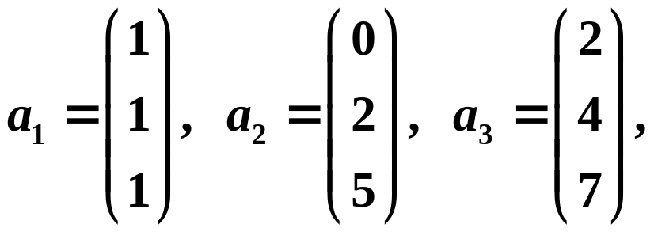
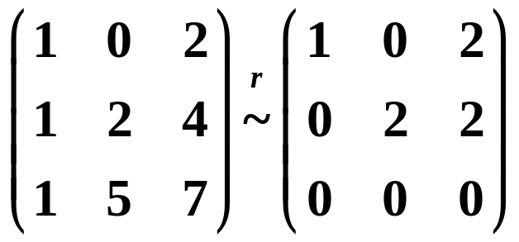
例：已知
试讨论向量组 a₁, a₂, a₃ 的最大无关组．
解：
可见 R(a₁, a₂ ) = 2，故向量组 a₁, a₂ 线性无关，
同时， R(a₁, a₂, a₃ ) = 2，故向量组 a₁, a₂, a₃ 线性相关，
从而 a₁, a₂ 是向量组 a₁, a₂, a₃ 的一个最大无关组．
事实上， a₁, a₃ 和 a₂, a₃ 也是最大无关组．

Slide 15
矩阵
系数矩阵
增广矩阵
有限向量组与矩阵一一对应
矩阵的秩等于列（行）向量组的秩
线性
方程组
有限
向量组
无限
向量组
Ax = b 有解
当且仅当
向量 b 能否由向量组 A 线性表示
向量组与自己的
最大无关组等价

Slide 16
最大无关组的意义
结论：向量组 A 和它自己的最大无关组 A₀ 是等价的．
最大无关组不唯一。
用 A₀ 来代表 A，掌握了最大无关组，就掌握了向量组的全体．
特别，当向量组 A 为无限向量组，就能用有限向量组来代表．
凡是对有限向量组成立的结论，用最大无关组作过渡，立即可推广到无限向量组的情形中去．

Slide 17
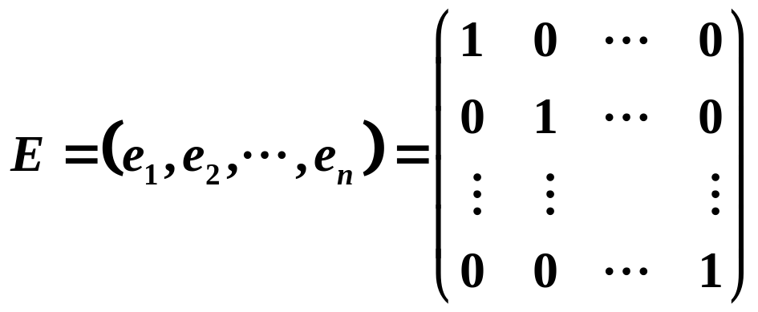
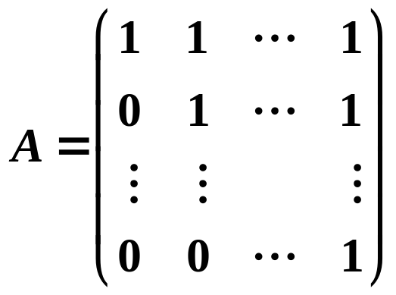
例： 全体 n 维向量构成的向量组记作 R^{n}，求 R^{n} 的一个最大
无关组及 R^{n} 的秩．
解： n 阶单位矩阵 的列向
量组是 R^{n} 的一个最大无关组，R^{n} 的秩等于n ．
思考：上三角形矩阵 的列向量组是 R^{n} 的
一个最大无关组吗？

Slide 18
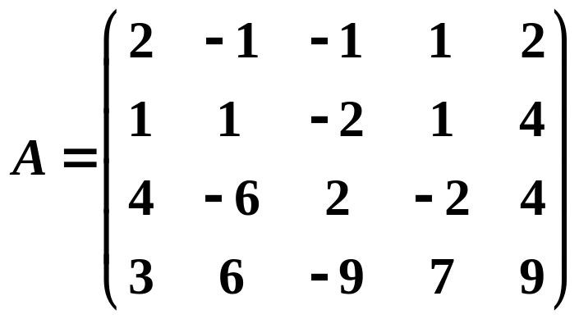
例：求矩阵 的秩，并求 A 的一个
最高阶非零子式．
例：设矩阵
求矩阵 A 的列向量组的一个极大无关组，并把不属于极大无
关组的列向量用极大无关组线性表示．

Slide 19
解：第一步先用初等行变换把矩阵化成行阶梯形矩阵．
行阶梯形矩阵有 3 个非零行，故R(A) = 3 ．
第二步求 A 的最高阶非零子式．选取行阶梯形矩阵中非零行
的第一个非零元所在的列
，与之对应的是选取矩阵 A 的第一、
二、四列．

Slide 20
R(A₀) = 3，计算 A₀的前 3 行构成的子式
因此这就是 A 的一个最高阶非零子式．
A₀的 3 个列向量就是矩阵 A 的列向量组的一个最大无关组．

Slide 21
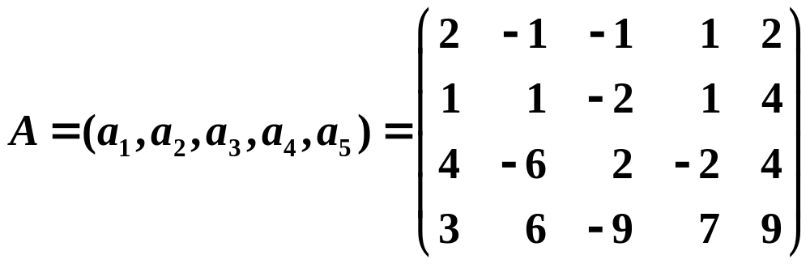
思考：如何把 a₃, a₅ 表示成a₁, a₂, a₄ 的线性组合？
思路1：
思路2：利用矩阵 A 的行最简形矩阵．
向量 b 能由
向量组 A
线性表示
线性方程组
Ax = b
有解
令 A₀ = (a₁, a₂, a₄)
求解 A₀x = a₃
A₀x = a₅

Slide 22
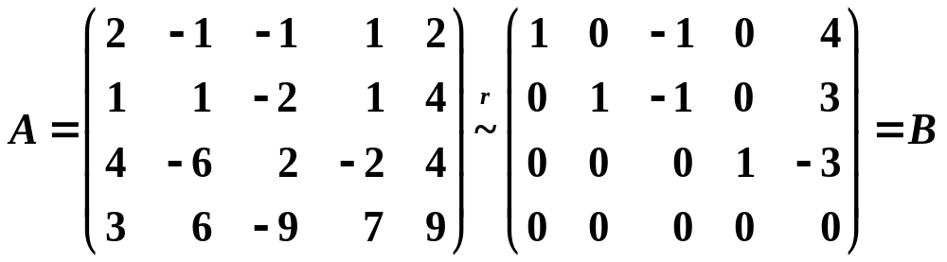
解（续）：为把 a₃, a₅ 表示成a₁, a₂, a₄ 的线性组合，把矩阵 A
再变成行最简形矩阵
于是 Ax = 0 与 Bx = 0 ，即
x₁a₁ + x₂a₂ + x₃a₃ + x₄a₄ + x₅a₅ = 0
x₁b₁ + x₂b₂ + x₃b₃ + x₄b₄ + x₅b₅ = 0
同解．
即矩阵 A 的列向量组与矩阵 B 的列向量组有相同的线性关系.

Slide 23
可以看出：
b₃ = − b₁ − b₂
b₅ = 4b₁ + 3b₂ − 3b₄
所以
a₃ = − a₁ − a₂
a₅ = 4a₁ + 3a₂ − 3a₄

Slide 24





关于向量组的秩的结论：
（1）零向量组的秩为0。
（2）向量组
线性无关
向量组
线性相关
（3）如果向量组
可以由向量组
线性表示，则
（4）等价的向量组必有相同的秩。
注：两个有相同的秩的向量组不一定等价。
两个向量组有相同的秩，并且其中一个可以被另一个
线性表示，则这两个向量组等价。

Slide 25

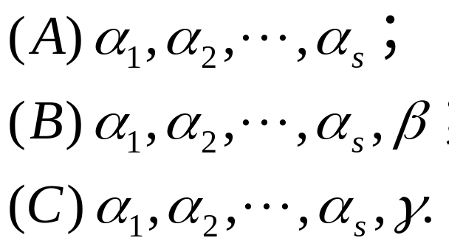
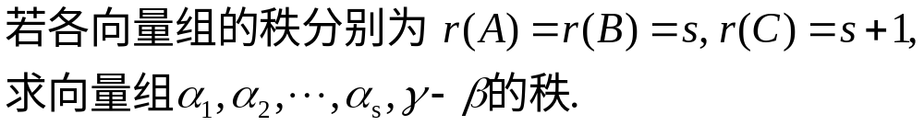
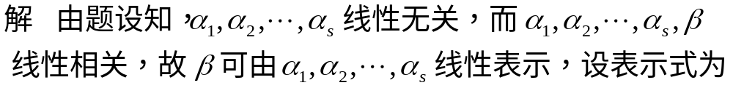
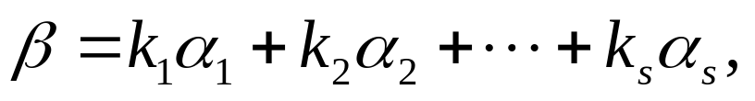
2.利用向量组的等价求向量组的秩

Slide 26
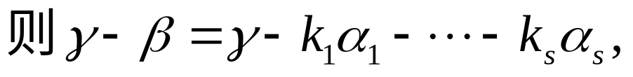
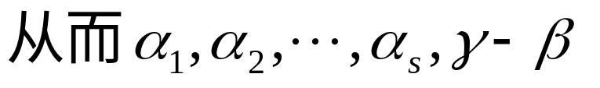
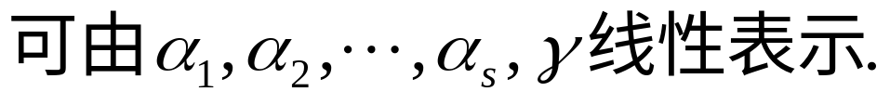
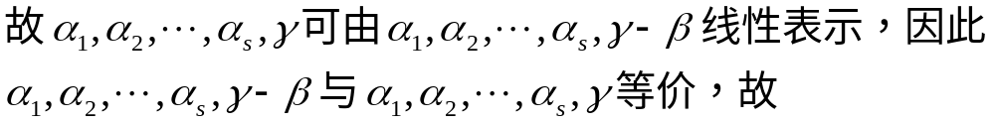

Slide 27
四、小结
１．最大线性无关向量组的概念：
最大性、线性无关性．
２． 矩阵的秩与向量组的秩的关系：
矩阵的秩＝矩阵列向量组的秩
＝矩阵行向量组的秩
３． 关于向量组秩的一些结论：
一个定理、三个推论．
４． 求向量组的秩以及最大无关组的方法：
将向量组中的向量作为列向量构成一个矩
阵，然后进行初等行变换．

Slide 28
§3.4 向量空间

Slide 29
封闭的概念
定义：所谓封闭，是指集合中任意两个元素作某一运算得到
的结果仍属于该集合．
例：试讨论下列数集对四则运算是否封闭？
整数集 Z
有理数集 Q
实数集 R

Slide 30
向量空间的概念
定义：设 V 是 n 维向量的集合，如果
① 集合 V 非空，
② 集合 V 对于向量的加法和乘数两种运算封闭，
具体地说，就是：
若 a ∈ V， b ∈ V，则a + b ∈ V ．（对加法封闭）
若 a ∈ V， λ ∈ R，则 λ a ∈ V ．（对乘数封闭）
那么就称集合 V 为向量空间．

Slide 31
例：下列哪些向量组构成向量空间？
n 维向量的全体R^{n}
集合 V₁ = { (0, x₂, …, x_{n})^{T} | x₂, …, x_{n}∈R }
集合 V₂ = { (1, x₂, …, x_{n})^{T} | x₂, …, x_{n}∈R }
齐次线性方程组的解集 S₁ = { x | Ax = 0 }
非齐次线性方程组的解集 S₂ = { x | Ax = b }
解：集合 R^{n}，V₁，S₁ 是向量空间，
集合 V₂，S₂ 不是向量空间．
定义：齐次线性方程组的解集称为齐次线性方程组的解空间.

Slide 32
例：设 a, b 为两个已知的 n 维向量，集合
L = {λ a + μ b | λ, μ ∈R }
是一个向量空间吗？
解：设 x₁, x₂ ∈L， k∈R，因为
x₁ + x₂ = (λ₁a + μ₁b) + (λ₂a + μ₂b)
= (λ₁ + λ₂) a + (μ₁ + μ₂) b∈ L
k x₁ = k (λ₁a + μ₁b) = (kλ₁) a + (kμ₁) b ∈ L
所以，L 是一个向量空间．

Slide 33
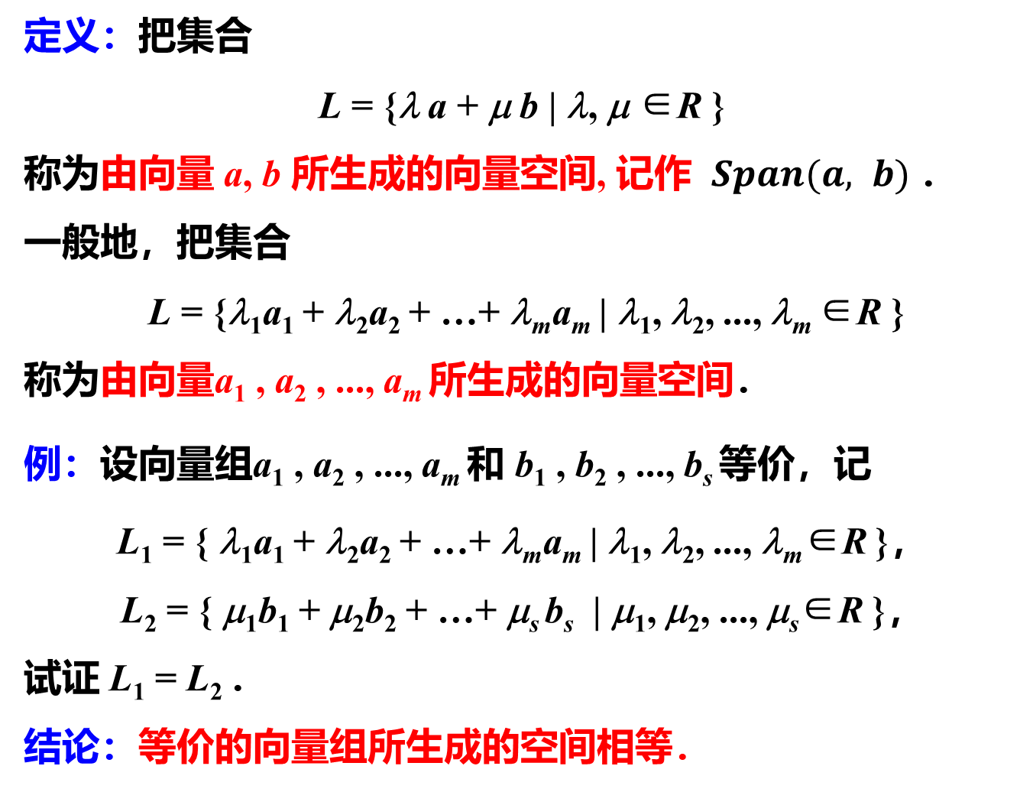

Slide 34
L = {λ a | λ∈R }
λ a
a
μ b
b
L = {λ a + μ b | λ, μ∈R }
a
λ a
γ c
μ b
c
b
L = {λ a + μ b + γ c | λ, μ, γ ∈R }
a
λ a

Slide 35
a₂
b₂
b₁
a₁
b₃
L₁ = { λ₁a₁ + λ₂a₂ | λ₁, λ₂∈R }
L₂ = { μ₁b₁ + μ₂b₂ | μ₁, μ₂∈R }
则 L₁ = L₂
L₃ = { μ₁b₁ + μ₂b₂ + μ₃b₃ | μ₁, μ₂ , μ₃∈R }
问题：L₁ = L₂ = L₃?
返回

Slide 36
子空间的概念
定义：如果向量空间 V 的非空子集合 V₁ 对于 V 中所定义的
加法及乘数两种运算是封闭的，则称 V₁ 是 V 的子空间．
例：
n 维向量的全体R^{n}
集合 V₁ = { (0, x₂, …, x_{n})^{T} | x₂, …, x_{n}∈R }
集合 V₂ = { (1, x₂, …, x_{n})^{T} | x₂, …, x_{n}∈R }
解：V₁ 是 R^{n} 的子空间，V₂ 不是 R^{n} 的子空间．

Slide 37
向量空间的基的概念
定义：设有向量空间 V ，如果在 V 中能选出 r 个向量a₁, a₂, …,
a_{r}，满足
① a₁, a₂, …, a_{r} 线性无关；
② V 中任意一个向量都能由 a₁, a₂, …, a_{r} 线性表示；
那么称向量组 a₁, a₂, …, a_{r} 是向量空间 V 的一个基．
r 称为向量空间 V 的维数，并称 V 为 r 维向量空间 ．
向量空间
向量空间的基
向量空间的维数
向量组
向量组的最大无关组
向量组的秩

Slide 38
n 维向量的全体 R^{n}
解：E_{n} 的列向量组是 R^{n} 的一个基，故R^{n} 的维数等于 n .
集合 V₁ = { (0, x₂, …, x_{n})^{T} | x₂, …, x_{n}∈R }
解：E_{n} 的后 n－1个列向量是V₁ 的一个基，故 V₁ 的维数等于
n－1 ．
n 元齐次线性方程组的解集 S₁ = { x | Ax = 0 }
解：齐次线性方程组的基础解系是 S₁ 的一个基，故 S₁ 的维
数等于 n－R(A) ．

Slide 39
n 维向量的全体 R^{n}
解：E_{n} 的列向量组是 R^{n} 的一个基，故R^{n} 的维数等于 n .
集合 V₁ = { (0, x₂, …, x_{n})^{T} | x₂, …, x_{n}∈R }
解：E_{n} 的后 n－1个列向量是V₁ 的一个基，故 V₁ 的维数等于
n－1 ．
结论：若V₁ 是V 的子空间，则V₁ 的维数不超过V 的维数．
n 元齐次线性方程组的解集 S₁ = { x | Ax = 0 }
解：齐次线性方程组的基础解系是 S₁ 的一个基，故 S₁ 的维
数等于 n－R(A) ．

Slide 40
由a₁ , a₂ , ..., a_{m} 所生成的向量空间
L = { λ₁a₁ + λ₂a₂ + …+ λ_{m}a_{m} | λ₁, λ₂, ..., λ_{m}∈R }
若 a₁ , a₂ , ..., a_{m} 线性无关，则
a₁ , a₂ , ..., a_{m} 是向量空间 L 的一个基．
若 a₁ , a₂ , ..., a_{m} 线性相关，则
向量组 A：a₁ , a₂ , ..., a_{m}
等价于 向量组 A 的最大无关组 A₀ ：a₁ , a₂ , ..., a_{r}
从而 L =L₁= { λ₁a₁ + λ₂a₂ + …+ λ_{r} a_{r} | λ₁, λ₂, ..., λ_{r}∈R }
故向量组 A₀ 就是 L 的一个基， A₀中向量的个数就是 L 的维数.

Slide 41
由a₁ , a₂ , ..., a_{m} 所生成的向量空间
L = { λ₁a₁ + λ₂a₂ + …+ λ_{m}a_{m} | λ₁, λ₂, ..., λ_{m}∈R }
解： L = { λ₁a₁ + λ₂a₂ + …+ λ_{m}a_{m} | λ₁, λ₂, ..., λ_{m}∈R }
向量组 A：a₁ , a₂ , ..., a_{m}
等价于 向量组 A 的最大无关组 A₀ ：a₁ , a₂ , ..., a_{r}
故向量组 A₀ 就是 L 的一个基， A₀中向量的个数就是 L 的维数.
一般来说，若 a₁ , a₂ , ..., a_{m} ∈V，则 L 是 V 的子空间．
若向量组 a₁ , a₂ , ..., a_{m} 是向量空间V 的一个基，那么
V = { λ₁a₁ + λ₂a₂ + …+ λ_{m}a_{m} | λ₁, λ₂, ..., λ_{m}∈R }

Slide 42
结论：等价的向量组所生成的空间相等．
a₂
a₃
a₁
L = {λ₁a₁ + λ₂a₂ + λ₃a₃ | λ₁, λ₂ , λ₃∈R }
向量组 a₁, a₂, a₃
等价于 相应的最大无关组 a₁, a₂
所以 L = { μ₁a₁ + μ₂a₂ | μ₁, μ₂ ∈R }
从而 a₁, a₂ 就是 L 的一个基，L 的维数等于2．

Slide 43
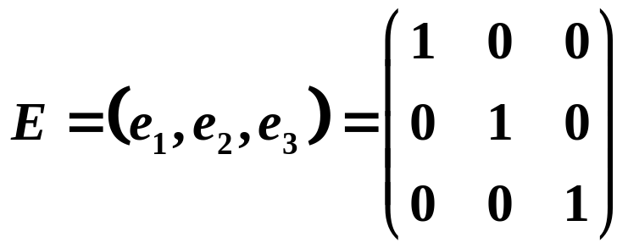
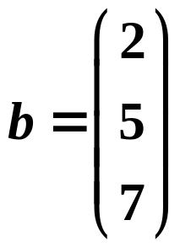
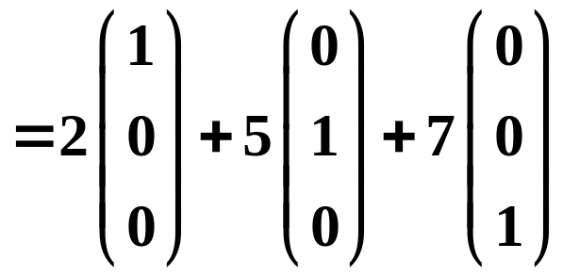

定义：如果在向量空间 V 中取定一个基 a₁ , a₂ , ..., a_{r} ，那么V
中任意一个向量可唯一表示为
x = λ₁a₁ + λ₂a₂ + …+ λ_{r}a_{r}
数组 λ₁, λ₂, ..., λ_{r} 称为向量 x 在基 a₁ , a₂ , ..., a_{r} 中的坐标．
例： 的列向量组是 R³ 的一个基，
那么
b 在基 e₁, e₂, e₃ 中的坐标

Slide 44
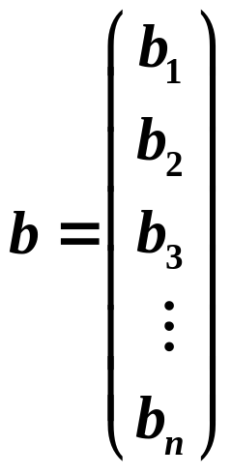
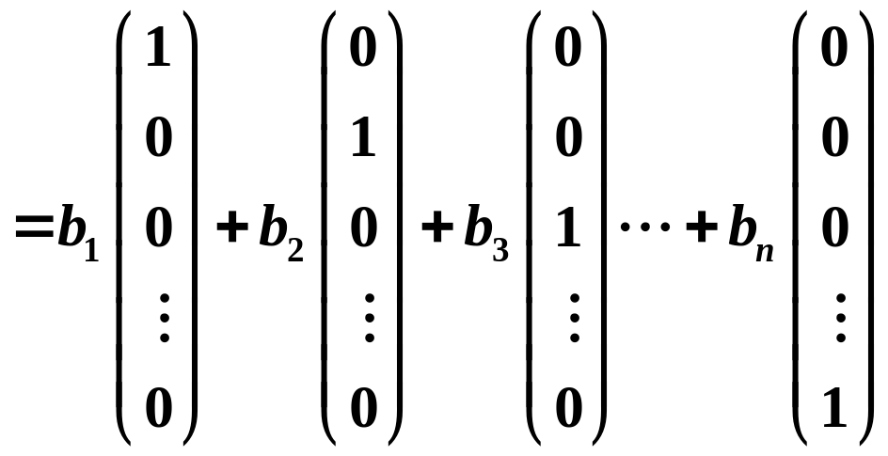
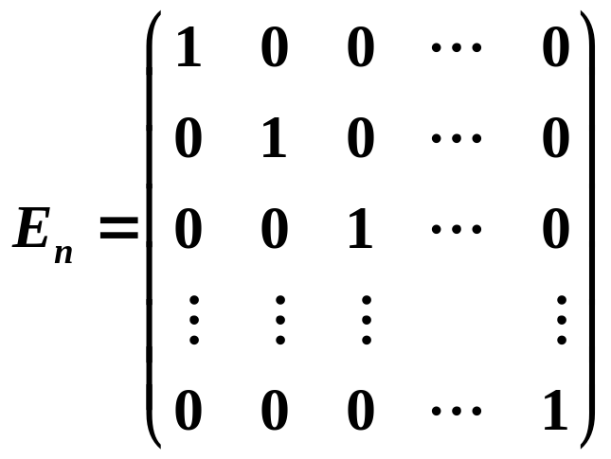
n 阶单位矩阵 E_{n} 的列向量叫做 n 维单位坐标向量．
n 阶单位矩阵 E_{n} 的列向量组称为 R^{n} 的自然基．

Slide 45
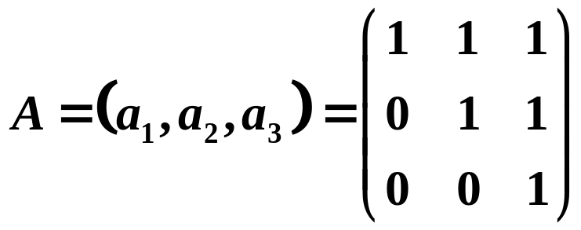
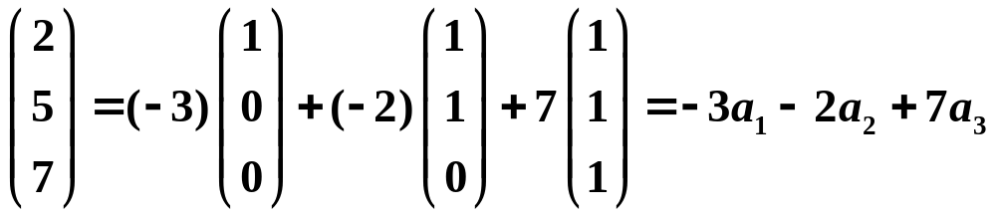
上三角形矩阵 的列向量组也是 R³
的一个基，那么
结论：同一个向量在不同基中的坐标是不同的．

Slide 46
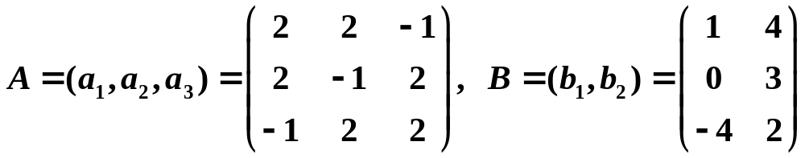
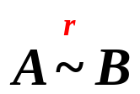
例：设
验证a₁, a₂, a₃ 是R³ 的一个基，并求 b₁, b₂ 在这个基中的坐标.
分析：
a₁, a₂, a₃ 是 R³ 的一个基 R(a₁, a₂, a₃ ) = 3
b₁, b₂ 在这个基中的坐标 用 a₁, a₂, a₃ 表示 b₁, b₂
当 时，A 的列向量组与B 的列向量组有相同的线性关系．
为此，考虑把 (A, B) = (a₁, a₂, a₃, b₁, b₂) 化为行最简形矩阵．

Slide 47
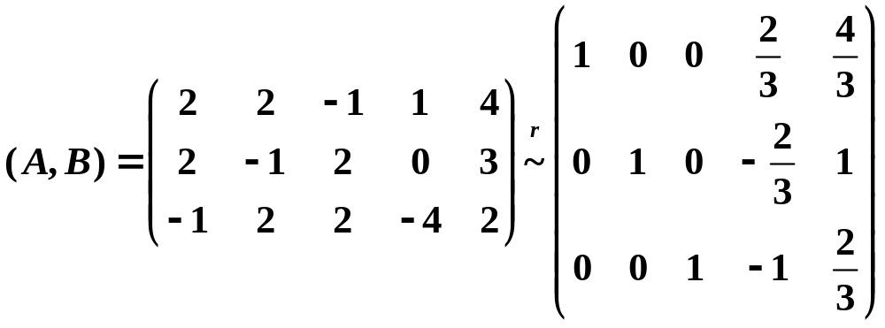
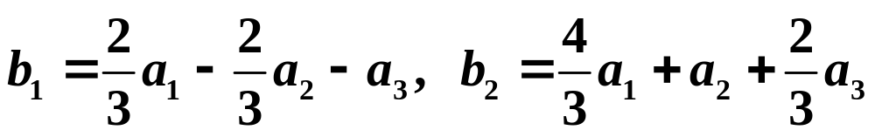
例：设
验证a₁, a₂, a₃ 是R³ 的一个基，并求 b₁, b₂ 在这个基中的坐标.
解：
于是

Slide 48
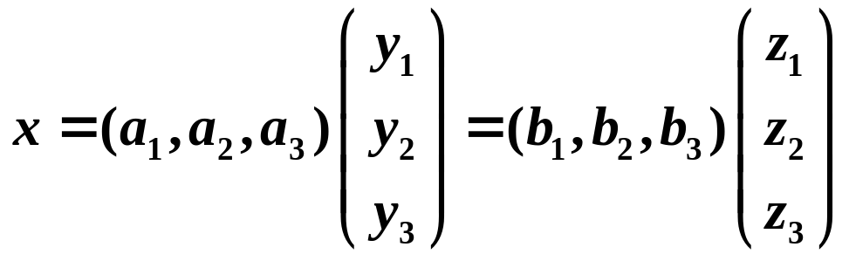
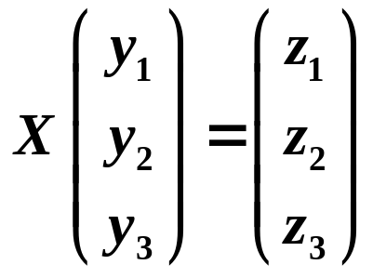
例：在 R³中取定一个基 a₁, a₂, a₃ ，再取一个新基 b₁, b₂, b₃，
设 A = (a₁, a₂, a₃)，B = (b₁, b₂, b₃) ．
① 求用a₁, a₂, a₃ 表示 b₁, b₂, b₃ 的表示式（基变换公式）；
② 求向量在两个基中的坐标之间的关系式（坐标变换公式）.
分析：
求解矩阵方程 AX = B．
设 x∈R³，且 ，求解
矩阵方程 ．

